Slide 1
O primeiro documento em R Markdown
Emily Silva Araujo

Slide 2
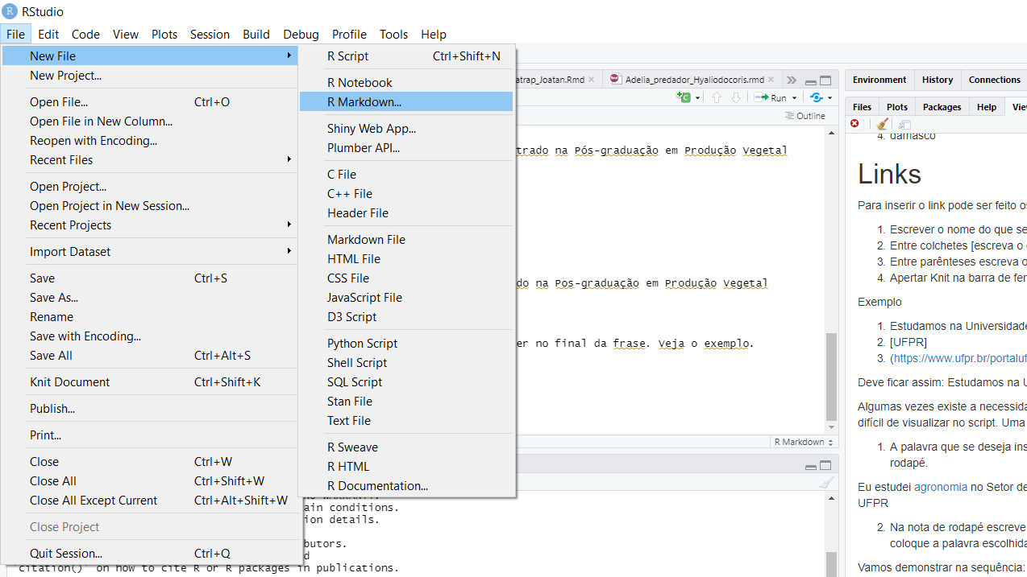
O primeiro documento em R Markdown
Para iniciar click em File<New file<R Markdown

Slide 3
O primeiro documento em R Markdown
Se for necessário, você deverá instalar os pacotes requeridos. Click sim e o Rstudio instalará para você.
Existe a opção de escolher se deseja criar um documento, uma apresentação de slides ou até mesmo uma app (shiny).
Você pode mudar o tipo de documento gerado por meio da linha de saída do cabeçário, ou através da seleção de saída do botão knit abaixo do menu.
Neste exemplo vamos criar um documento.

Slide 4
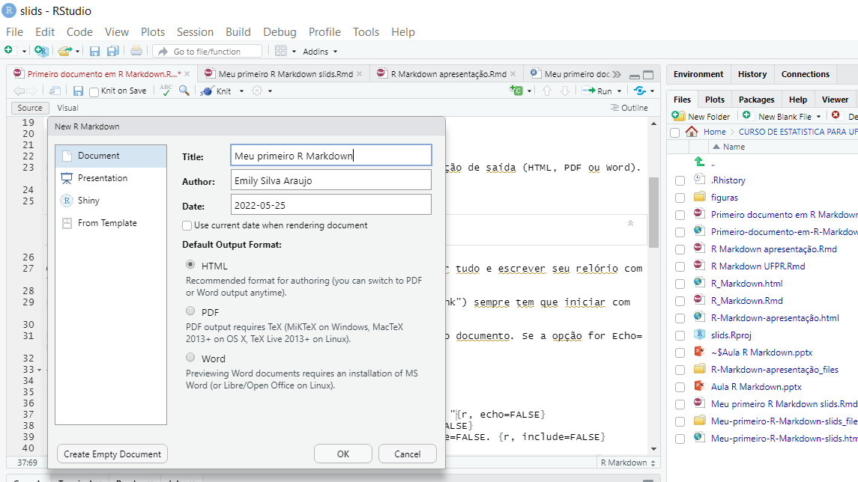
O primeiro documento em R Markdown
Digite o título do teu documento, o nome do autor e escolha uma opção de saída (HTML, PDF ou Word).
E aperte ok!

Slide 5
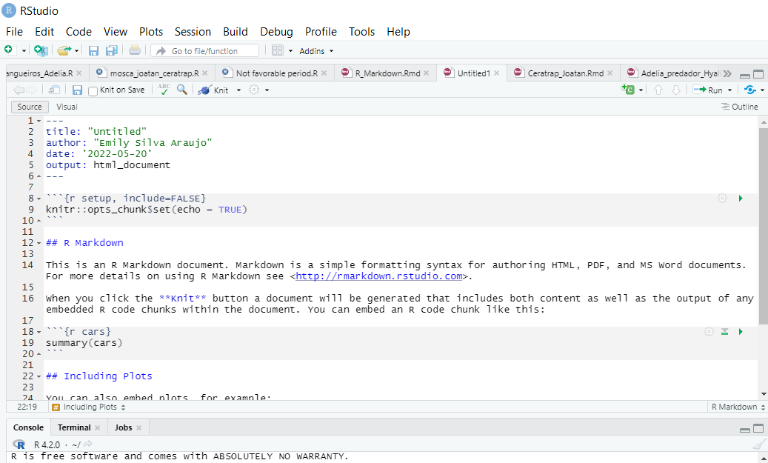
O primeiro documento em R Markdown
O documento aberto aparece com algum conteúdo, mas você pode apagar tudo e escrever seu relatório com tranquilidade.
Para iniciar um trecho onde o código do R vai estar embutido (“chunk”) sempre tem que iniciar com ```{r} e fechar com ```
Echo= True, significa que teu código e resultados serão exibidos no documento.
Se a opção for Echo= False, apenas vai aparecer o código, mas sem mostrar o resultado.

Slide 6
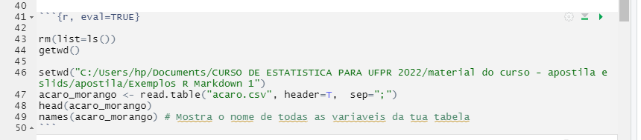
Embutindo um código em R
Isto é o que se considera "chunk" do código do R Markdown
Para mostrar apenas o código usado, use eval=FALSE. '''{r, eval=FALSE}
Para rodar o Código sem mostrar a entrada ou saída, use include=FALSE. '''{r, include=FALSE}

Slide 7
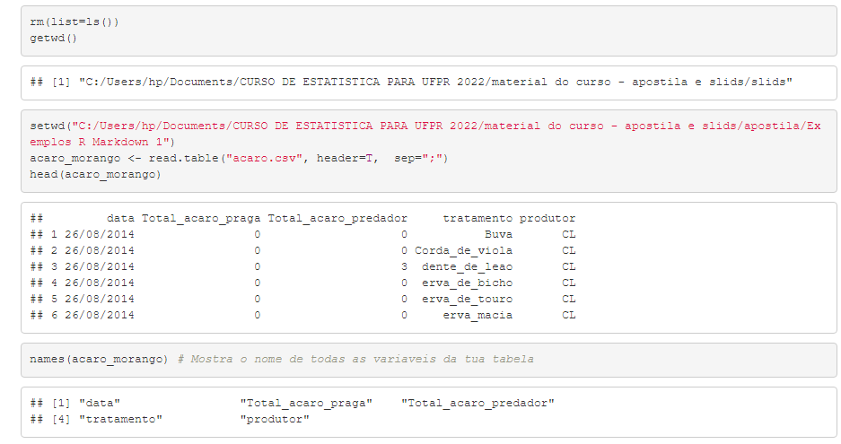
Embutindo um código em R

Slide 8
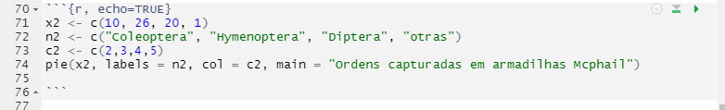
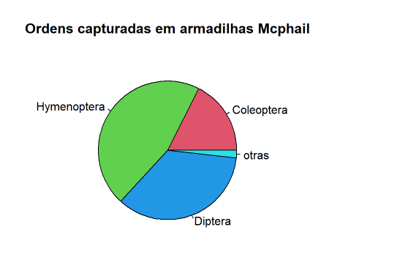
Podemos adicionar gráficos!

Slide 9
Podemos incluir figuras!
Existem dois modos:
a) Digite: ! [ ] (figuras/nome da figura.png). Deste modo a figura vai aparecer no local onde você escreveu este código. Importante ter uma pasta com as figuras salvas no teu diretório!
b) Apertar o botão inserir e clicar em figura. Ali vai abrir a janela onde será possivel achar teu arquivo seja do computador ou internet.
EXEMPLO:![](figuras/ufpr.png)](https://www.ufpr.br/portalufpr/)

Slide 10

Podemos incluir figuras!

Slide 11
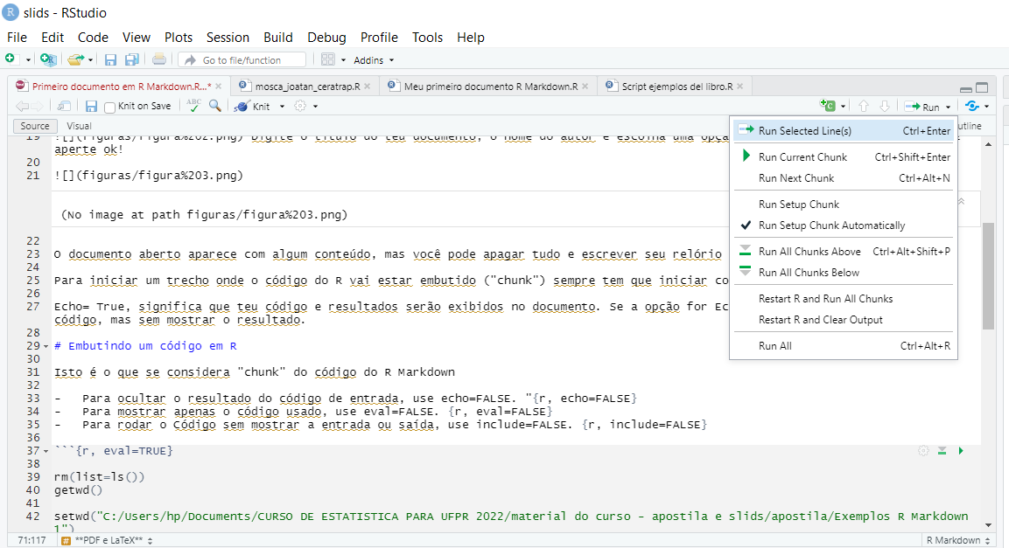
Opções para rodar o documento – botão Run
Existem opções variadas para ir rodando trechos do script ou apenas partes deste.

Slide 12
PDF e LaTeX
Para knit um slide em PDF será necessario instalar LaTeX no teu computador.
O LaTeX é um programa de edição de texto, o qual é usado para converter R Markdown no formato de texto para PDF.
Baixando e instalando LaTeX
- LaTeX é livre.
-Procure em: <https://www.tug.org/begin.html> to download
- Dependendo de tua velocidade de coneção com internet, esta instalação pode ser um tanto lenta, devido ao tamanho do documento que se deve baixar.

Slide 13
Considerações finais
R Markdown é uma boa ferramenta para gerar documentos, especialmente para publicar em internet;
Exige no inicio um pouco de esforço para aprender a usá-lo.
Para maiores informações sobre o R Markdown visite o site indicado:
http://rmarkdown.rstudio.com/

Slide 14
Obrigada pela atenção!!
Emily Silva Araujo
araujosemily@gmail.com

